Slide 1
INCREPAS
재능나눔

Slide 2
01
소개
01-1
팀원 소개
01-2
재능 사이트 소개
02
구성도(사이트 FLOW)
03
DB 리모델링
04
INCREPAS INDEX
프로젝트 시연
04-1
HOME
04-2
로그인 / 회원가입
04-3
마이페이지
04-4
재능나눔 등록
04-5
재능나눔 보기
04-6
게시판

Slide 3


INCREPAS
팀장
OUR TEAM 팀원소개
이정재
IT_PROG
세상에는 고통으로 가득 차 있다.
하지만 그것을 이겨내는 일로도
가득 차 있다.
이태형
IT_PROG
이건모
IT_PROG
이병문
IT_PROG
민혜리
IT_PROG
최고보다 최선이다!
스미마셍, 아이고 왜 에러지?
# 첫줄 #인스타갬성
No gain, No pain

Slide 4
INCREPAS
사이트 소개
이런 저도.. 재능나눔 시작해도 될까요?
기부자는 경험을 통해 재능을 키우고 인정받을 수 있는 수단이 된다.
예를 들어, 직장을 다니면서 배우고 싶은 취미나 활동이 있는데
무료로 부담 없이 할 수 있고 또 다른 기회가 되어서
자신이 기부자가 되고 이 길로 나갈 수 있는 발판이 된다.

Slide 5
구성도
재능등록 (수정,댓글)
/ 재능참여
로그인 및 회원가입
HOME
재능나눔 보기
/ 재능나눔 상세보기(로그인 시 가능)
자유게시판/
자유게시판(댓글)
/ 질문게시판(댓글)
공지게시판 (관리자만)

Slide 6
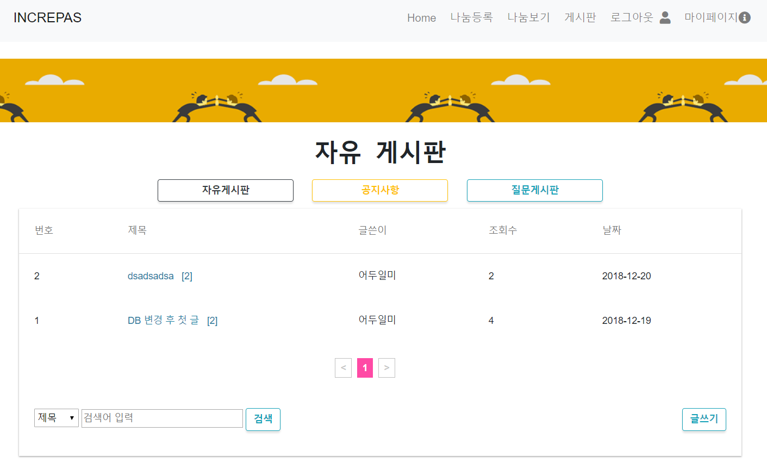
게시판 화면구동
만든이: 이건모

Slide 7
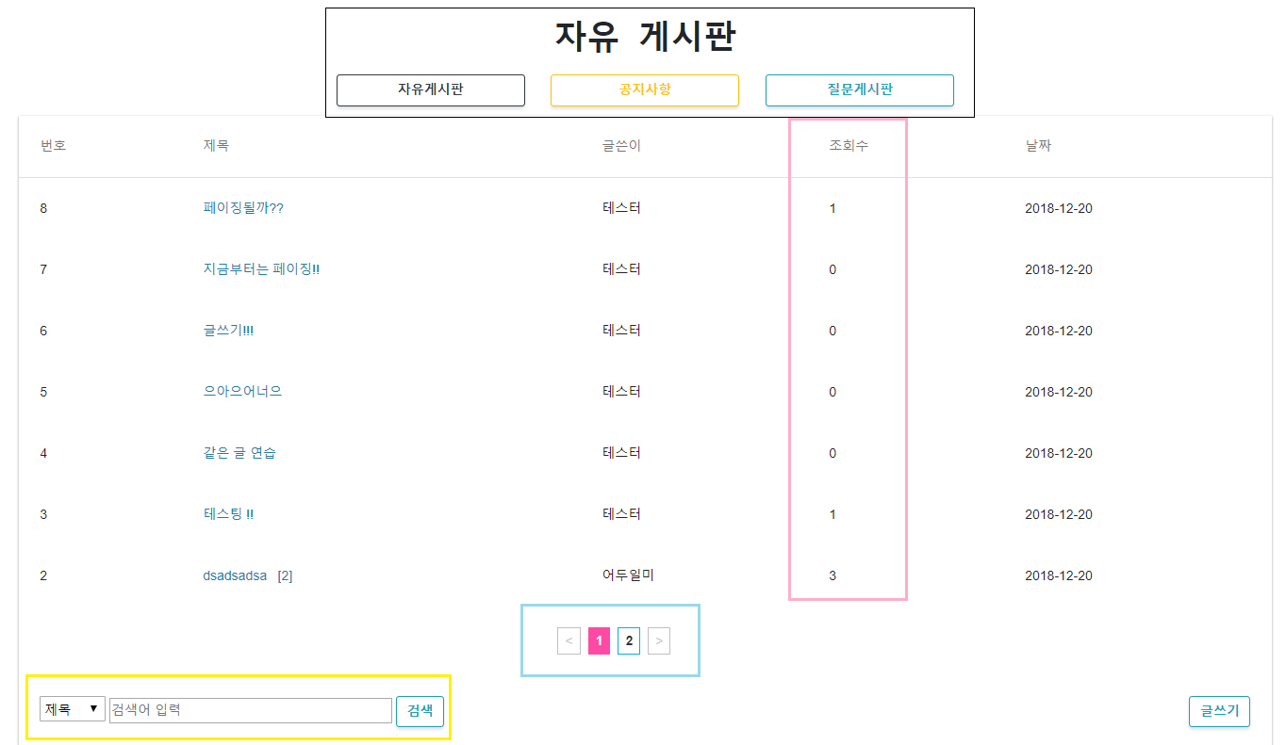
INCREPAS
INCREPAS
INCREPAS
게시판 접속 화면
각 카테고리별 구분
왼쪽 하단에 검색기능 추가
페이징 기능 구현
조회수 증가

Slide 8
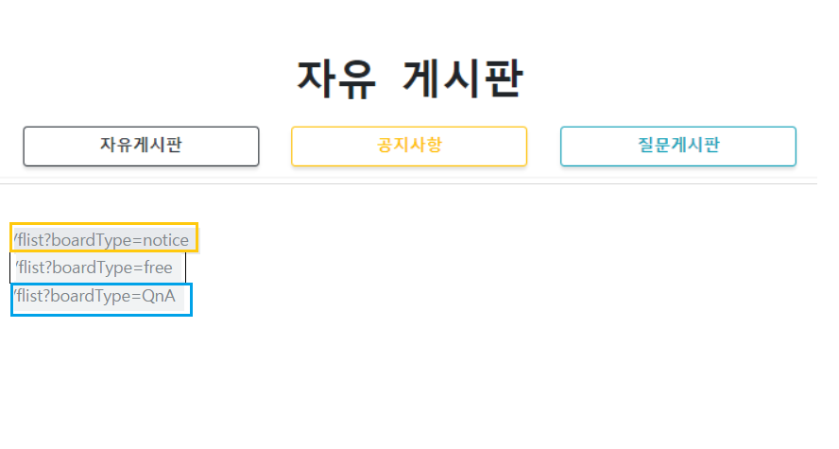
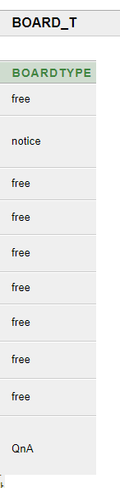
INCREPAS
INCREPAS
INCREPAS
게시판 카테고리별 분류
DB의 테이블을 하나로 축소하고
BoardType 이라는 Column을 추가하여
각 게시판을 분류

Slide 9
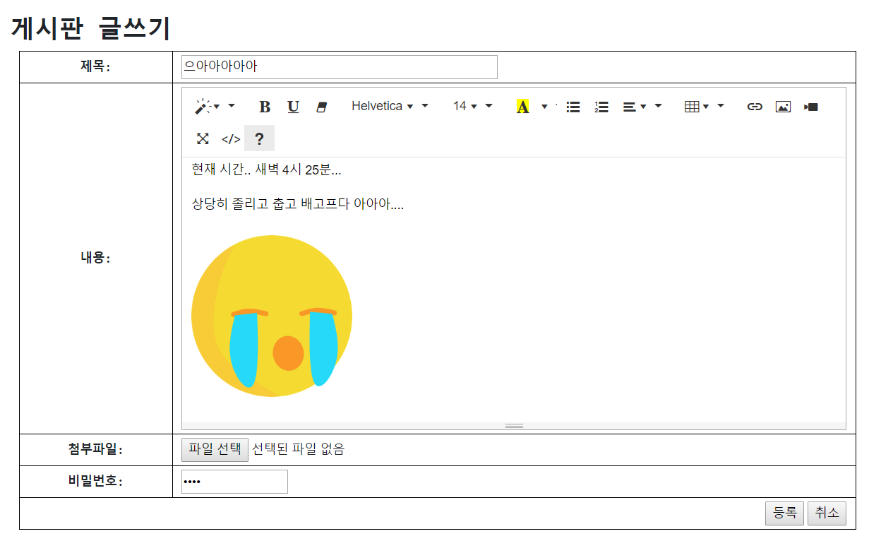
INCREPAS
INCREPAS
INCREPAS
게시판 글쓰기 화면
SummerNote Editor를 추가하여
사용자가 원하는 글을 작성하도록 도와주는 기능을 추가
사진과 동영상 첨부 가능

Slide 10
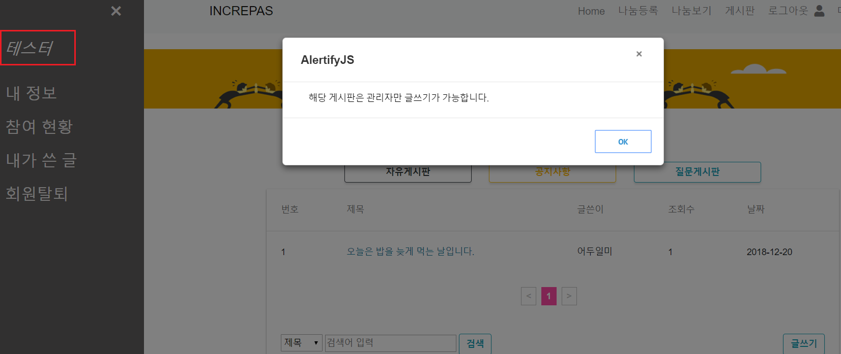
INCREPAS
INCREPAS
INCREPAS
관리자를 제외한 회원의
공지게시판 글 작성 방지

Slide 11
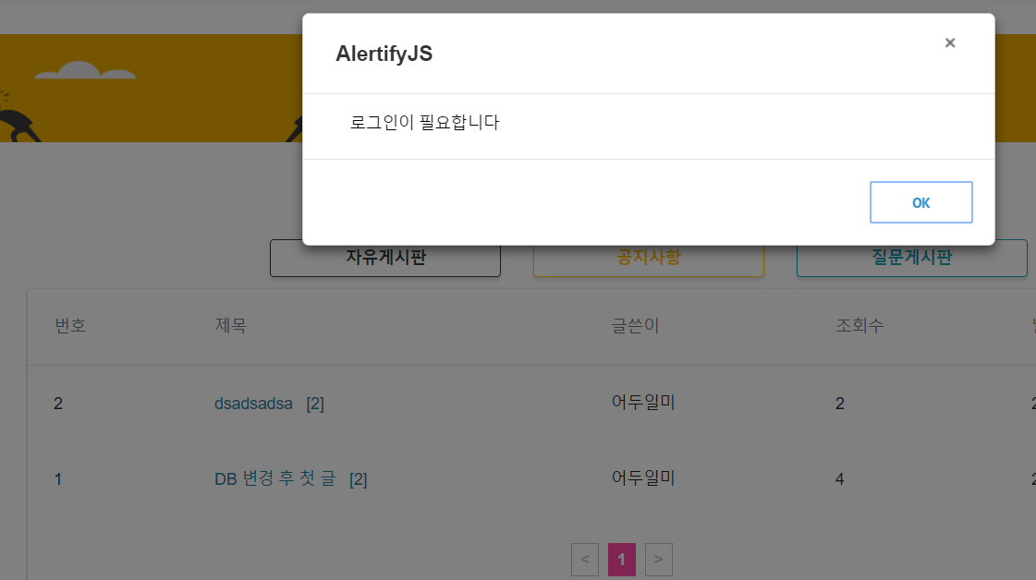
INCREPAS
INCREPAS
INCREPAS
비회원과 회원의 차이점 두기
비회원은 글의 목록만 볼 수 있다
회원은 해당 글의 상세보기가 가능

Slide 12
INCREPAS
INCREPAS
INCREPAS

Slide 13
INCREPAS
INCREPAS
INCREPAS

Slide 14
INCREPAS
INCREPAS
INCREPAS

Slide 15
INCREPAS
INCREPAS
INCREPAS

Slide 16


1.1. 포트폴리오 소개 및 특징
자바 웹 포트폴리오
용이한 유지보수
포트폴리오 소개
스프링 프레임워크를 기반으로 구현되어
MVC 패턴으로 인해 유지보수가 용이
HTML 및 CSS,를 사용하여 화면을 구성하고,
JavaScript, AJAX, JSTL을 통해 화면 구동에
필요한 액션 제어
스프링 프레임워크의 MVC 패턴을 사용 하여
방명록 및 게시판을 구현
데이터베이스는 Oracle을 사용하였으며,
Mybait환경을 통해 DB 접근 및 SQL문 사용
자바 웹
포트폴리오
실시간 DB 검색
회원가입 시 AJAX 를 사용하여 DB에
실시간으로 접근하여 ID 및 닉네임 사용
여부 확인
로그인 /아웃 기능
JSTL 을 이용하여 로그인한 정보를
Session에 저장하여 정보 유지를 통한
로그인 기능 및 로그아웃 기능 제공

Slide 17
1.2. 포트폴리오 흐름도
포트폴리오 진행 흐름도
Controller
Model
요청
Client
응답
View
DataBase
진행 흐름 설명
Client로부터 입력된 요청이 Controller로 전달되면 Controller는 받은 요청을 분석하여 해당하는 Model 또는 View를 요청한다.
View가 요청된 경우 해당 화면을 Client로 응답하고, Model이 요청된 경우 해당 요청을 처리하는 객체를 호출하여 처리 후 View에게
요청한 화면을 Client로 응답하도록 한다.

Slide 18
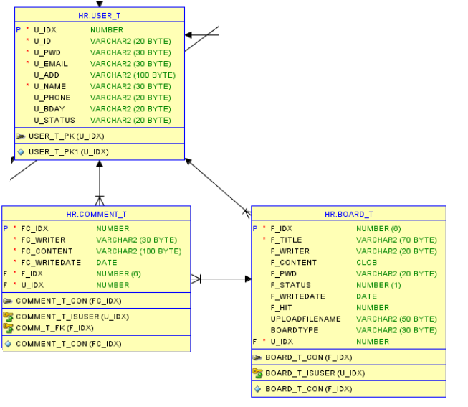
1.3. 데이터베이스 설계도
포트폴리오 DB 설계도
모든 테이블은 USER_T의 기본키인 U_IDX를 참조함
DB 설계도 설명
회원정보는 USER_T로, 게시판은 BOARD_T로, 그 안에서 자유게시판과 공지게시판 그리고 질문게시판은 BoardType이라는 컬럼으로 구분한다.
게시판의 댓글은 COMMENT_T로 생성하였다. 댓글은 하나의 게시글 내에 다수가 존재할 수 있으므로 board와 comm은 1 대 다수의 관계를 맺게 되고, comment_t테이블에
board_t의 키를 외부키로 설정한다.

Slide 19
1.3. 데이터베이스 설계도
포트폴리오 DB 설계도
모든 테이블은 USER_T의 기본키인 U_IDX를 참조함
DB 설계도 설명
회원정보는 USER_T로, 게시판은 BOARD_T로, 그 안에서 자유게시판과 공지게시판 그리고 질문게시판은 BoardType이라는 컬럼으로 구분한다.
게시판의 댓글은 COMMENT_T로 생성하였다. 댓글은 하나의 게시글 내에 다수가 존재할 수 있으므로 board와 comm은 1 대 다수의 관계를 맺게 되고, comment_t테이블에
board_t의 키를 외부키로 설정한다.

Slide 20
1.3. 데이터베이스 설계도
포트폴리오 DB 설계도
모든 테이블은 USER_T의 기본키인 U_IDX를 참조함
DB 설계도 설명
회원정보는 USER_T로, 게시판은 BOARD_T로, 그 안에서 자유게시판과 공지게시판 그리고 질문게시판은 BoardType이라는 컬럼으로 구분한다.
게시판의 댓글은 COMMENT_T로 생성하였다. 댓글은 하나의 게시글 내에 다수가 존재할 수 있으므로 board와 comm은 1 대 다수의 관계를 맺게 되고, comment_t테이블에
board_t의 키를 외부키로 설정한다.

Slide 21

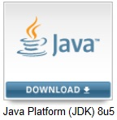


2.1. 포트폴리오 개발 도구
포트폴리오 개발 도구
Eclipse IDE for Java EE Developers
JAVA Platform, Standard Edition
ORACLE DataBase 10g, OracleXEUniv
Apache Tomcat, apache-tomcat-8.5

Slide 22
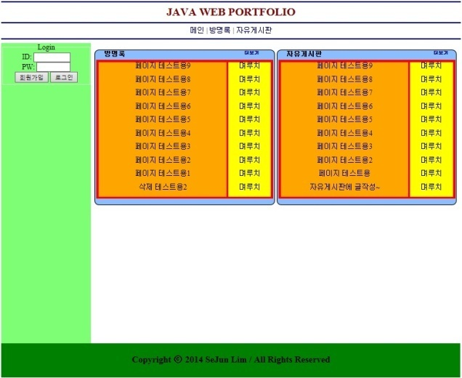
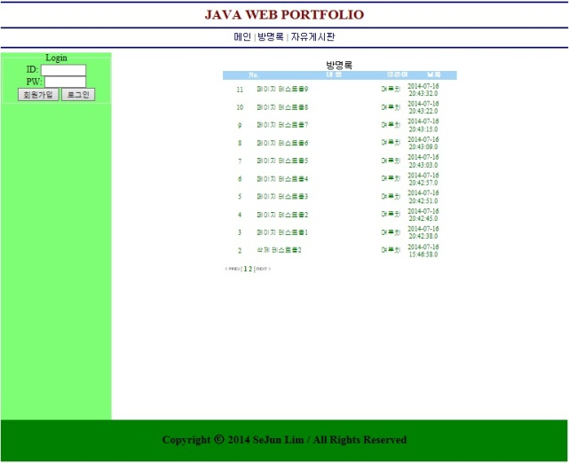
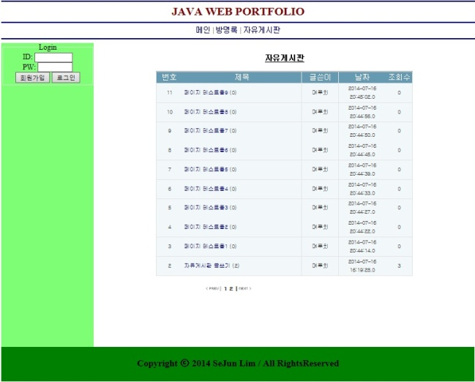
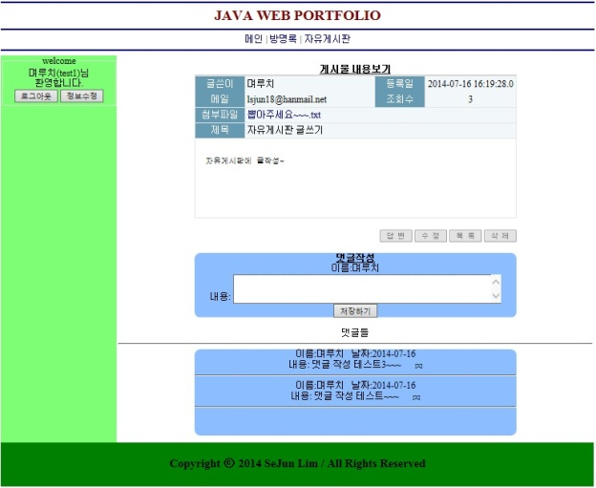
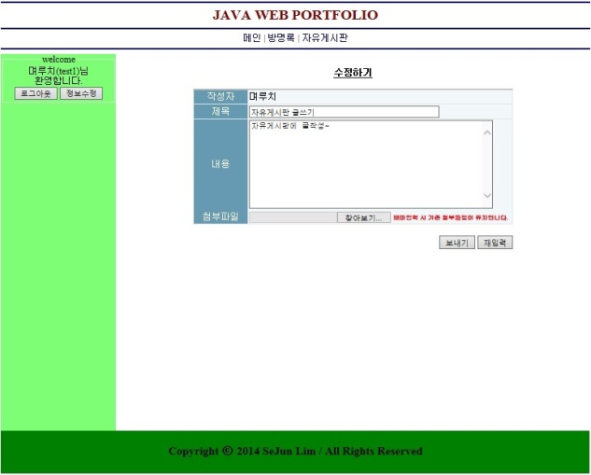
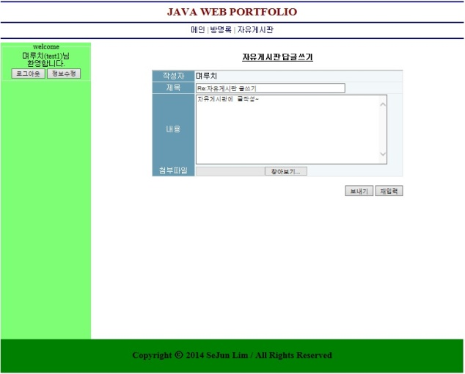
2.2. 구현 화면 및 코드
구현 화면
<메인 페이지>
<방명록 페이지>
<게시판 페이지>
<내용 보기 페이지>
<내용 수정 페이지>
<답글 쓰기 페이지>

Slide 23
재능나눔 상세보기
만든이: 민혜리
프로젝트 바로가기
인크레파스 가기

Slide 24
로그인 화면구동
만든이: 이정재
seok830621
Password
로그인

Slide 25
로그인 화면구동
만든이: 이정재
ID를 입력하세요
PWD를 입력하세요
로그인

Slide 26
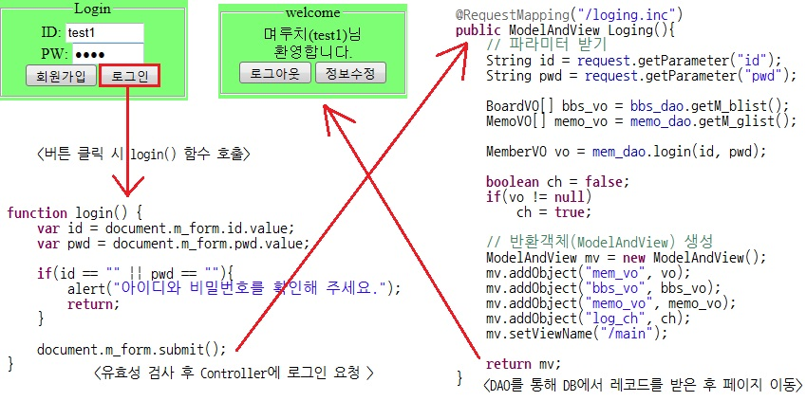
2.2. 구현 화면 및 코드
로그인 기능
◆ 로그인
- Client에서 로그인 버튼 클릭 시 유효성 검사 후 Controller에 요청을 하게된다.
- Controller는 받은 요청을 확인하여 Model의 요청처리 객체에서 처리 메서드를 호출한다.
- Model에서 처리가 완료되면 View에게 지정한 화면을 반환하도록 요청하고 View는 해당 화면을 Client로 응답한다.
- 로그인 완료 시 반환받은 객체(mem_vo)를 Session에 저장하여 모든 화면에서 해당 객체의 정보를 사용할 수 있도록 한다.

Slide 27
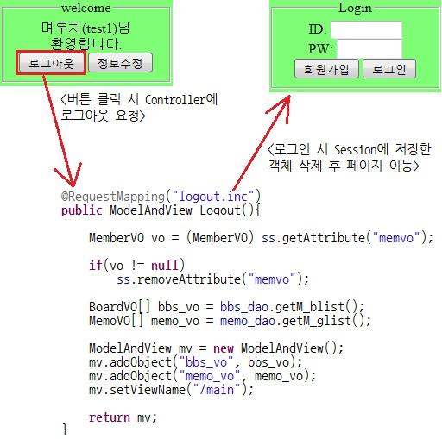
2.2. 구현 화면 및 코드
로그아웃 기능
◆ 로그아웃
- Client에서 로그아웃 버튼 클릭 시 Controller에 로그아웃 요청을 한다.
- Controller는 받은 요청을 확인하여 Model의 요청처리 객체에서 처리 메서드를 호출한다.
- 호출된 메서드에서 Session에 저장된 객체정보를 삭제하고 View에게 지정한 화면을 반환하도록 요청하면 View는 해당 화면을 Client로 응답한다.

Slide 28
회원가입 화면구동
만든이: 이정재
ID를 입력하세요
아무거나
PWD를 입력하세요
회원가입

Slide 29
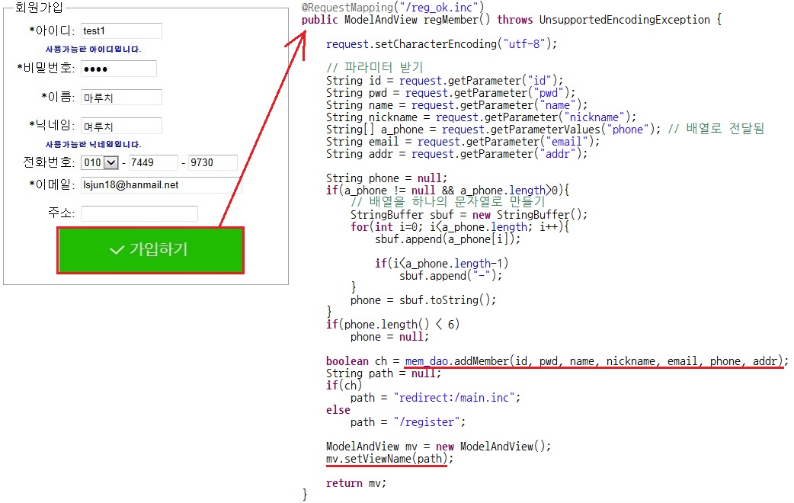
2.2. 구현 화면 및 코드
회원가입 기능
◆ 회원가입
- 회원가입 화면에서 가입버튼 클릭 시 Controller로 가입 요청이 전달되며, Controller는 요청을 처리할 객체를 호출한다.
- 요청처리 객체에서 전달받은 파라미터를 받아 DAO를 통해 DB에 해당 값을 저장 후 지정한 페이지로 이동을 View에 요청하고 View는
해당 페이지를 Client로 전달한다.
- 사용자가 회원 정보 수정을 요청 시에도 동일한 방식으로 진행된다.

Slide 30
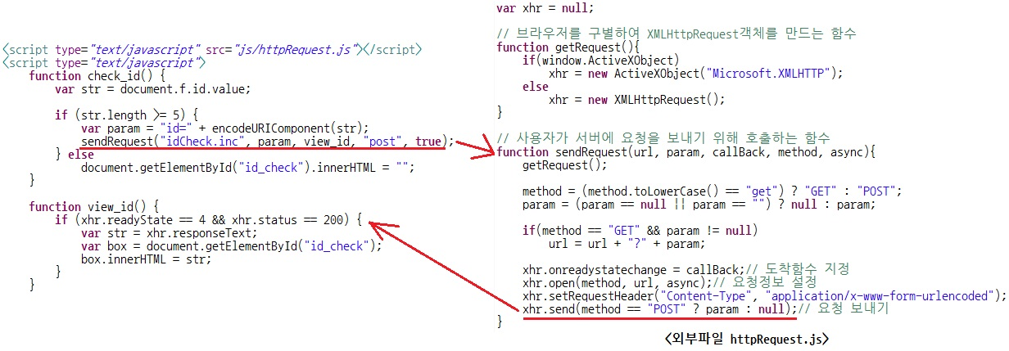
2.2. 구현 화면 및 코드
ID 사용여부 체크
◆ 실시간 ID 체크
- AJAX를 사용하여 ID입력란에 5자 이상 입력 시 Controller에 요청을 보내는 함수를 호출한다.
- 호출된 함수에서 Controller로 요청을 보내고 응답을 받으면 도착함수로 지정된 함수가 호출되어 응답을 처리한다.
- 사용자가 닉네임 입력 시에도 동일한 방법을 사용하여 실시간으로 체크한다.

Slide 31
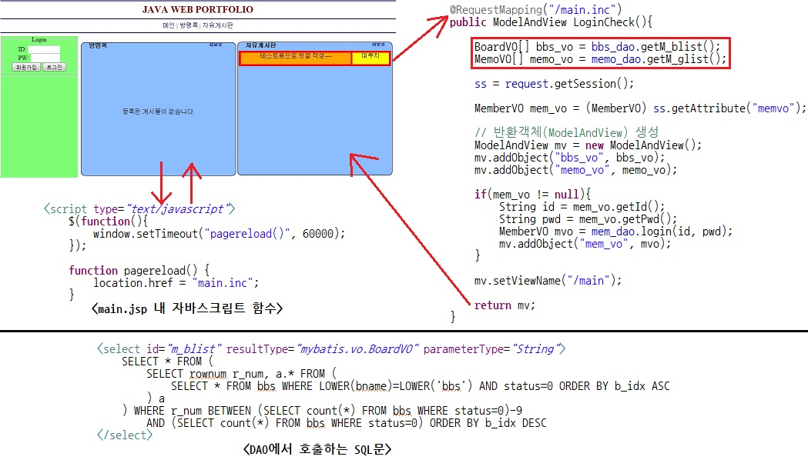
2.2. 구현 화면 및 코드
메인화면
◆ 최신 글 노출
- 메인화면 요청 시 Controller에 의해 호출된 객체에서 메인화면에 노출 시킬 최신 글들을 DAO를 통해서 받은 후 지정한 페이지(main.jsp) 로
이동하여 최신 글들을 노출 시킨다.
- 메인페이지에 머물고 있으면 페이지 내 자바스크립트 함수가 지정한 시간마다 호출되어 페이지를 새로 요청하도록 하여 메인페이지에 노출되는
최신 글들을 갱신 시킨다.

Slide 32
게시판 화면구동
만든이: 이건모
글번호 6 ㄱㄱㄴㄱㄴㄱㄴㄱㄴㄱㄴㄱㄴㄱㄴ
글번호 5 ㄱㄱㄴㄱㄴㄱㄴㄱㄴㄱㄴㄱㄴㄱㄴ
글번호 4 ㄱㄱㄴㄱㄴㄱㄴㄱㄴㄱㄴㄱㄴㄱㄴ
글번호 3 ㄱㄱㄴㄱㄴㄱㄴㄱㄴㄱㄴㄱㄴㄱㄴ
글번호 2 ㄱㄱㄴㄱㄴㄱㄴㄱㄴㄱㄴㄱㄴㅇㄴ
글번호 1 ㄱㄱㄴㄱㄴㄱㄴㄱㄴㄱㄴㄱㄴㄱㄴ
글쓰기

Slide 33
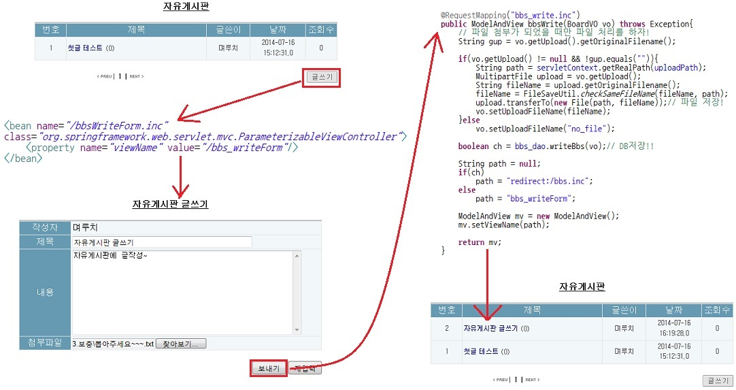
2.2. 구현 화면 및 코드
게시판 글쓰기
◆ 게시판 글쓰기
- 로그인 시 노출되는 글쓰기버튼을 클릭하면 Controller로 요청을 보내며, Controller에서는 View를 통해 글작성 페이지를 바로 전달한다.
- 글작성 페이지 내 보내기 버튼 클릭 시 JavaScript를 통해 유효성 검사 후 Controller로 요청을 보내면, Controller는 요청 처리 객체 내 메서드를
호출하여 전달된 파라미터를 받아 DAO를 통해 DB에 저장 후 지정한 페이지로 이동을 View에 요청하고 View는 해당 페이지를 Client로 전달한다.
- 작성한 글 수정 요청 시에도 동일한 방식으로 진행된다.

Slide 34
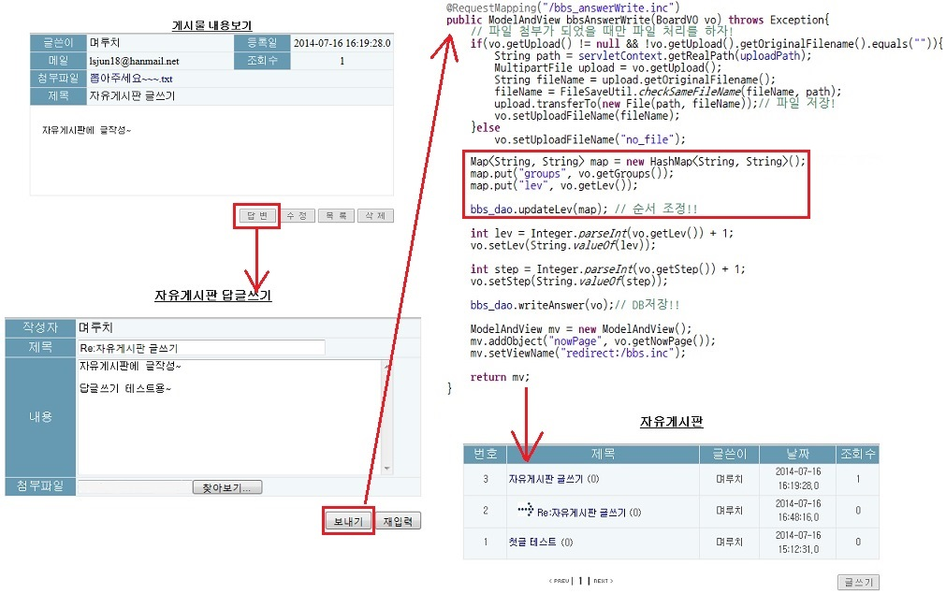
2.2. 구현 화면 및 코드
게시판 답글 쓰기
◆ 게시판 답글 쓰기
- 게시물 내용보기 페이지에 노출되는 답변버튼을 클릭하면 Controller로 요청을 보내 View를 통해 답글작성 페이지를 Client로 전달한다.
- 답글작성 페이지 내 보내기 버튼 클릭 시 JavaScript를 통해 유효성 검사 후 Controller로 요청을 보내면, Controller는 요청 처리 객체 내 메서드를
호출하여 전달된 파라미터를 받아 DAO를 통해 기존에 있는 답글들의 순서를 변경 후 저장할 답글을 DB에 저장한다.
- 답글 저장 후 지정한 페이지로 이동을 View에 요청하고 View는 해당 페이지를 Client로 전달한다.

Slide 35
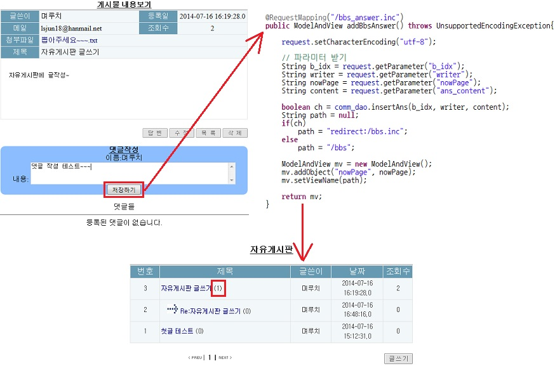
2.2. 구현 화면 및 코드
게시판 댓글 쓰기
◆ 게시판 댓글 쓰기
- 로그인 후 게시물 내용보기 페이지에 진입 시 노출되는 댓글작성 영역에서 댓글 작성 후 저장하기 버튼 클릭 시 JavaScript를 통해 유효성 검사 후
Controller로 요청을 보낸다.
- Controller는 요청 처리 객체 내 메서드를 호출하여 전달된 파라미터를 받아 DAO를 통해 DB에 저장 후 지정한 페이지로 이동을 View에 요청하고
View는 해당 페이지를 Client로 전달한다.

Slide 36
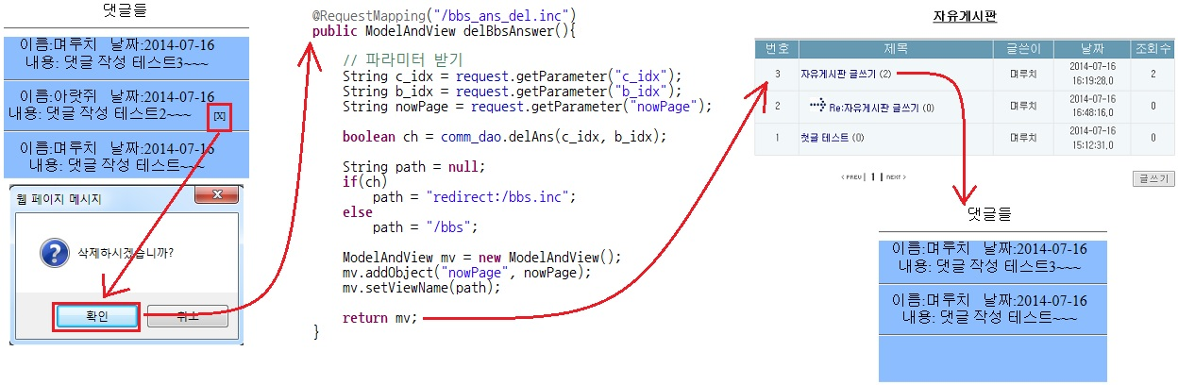
2.2. 구현 화면 및 코드
게시판 댓글 삭제
◆ 게시판 댓글 삭제
- 본인이 작성한 글에 노출되는 X버튼을 클릭하면 삭제확인 얼럿이 노출되며, 얼럿에서 확인 버튼 클릭 시 Controller로 요청을 보낸다.
- Controller에서 요청 처리 객체를 호출하여 작성된 글의 index와 원글의 index를 받아 DAO를 통해 DB에서 해당 레코드의 status값을 변경 후
지정한 페이지로 이동을 View에 요청하고 View는 해당 페이지를 Client로 전달한다.

Slide 37
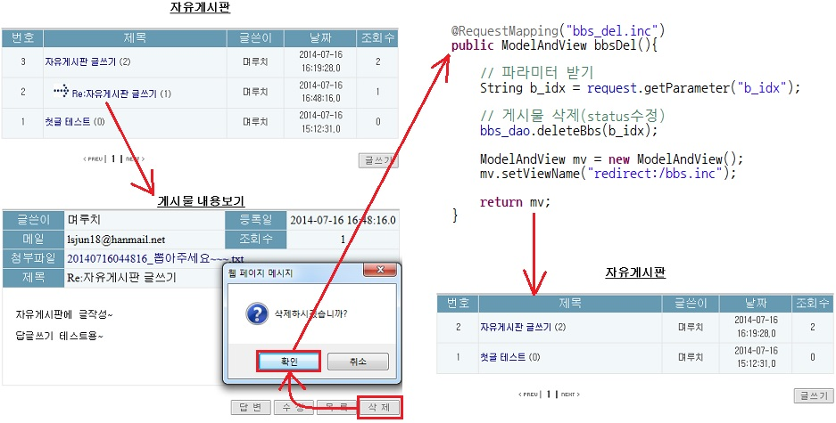
2.2. 구현 화면 및 코드
게시판 글삭제
◆ 게시판 글삭제
- 본인이 작성한 글의 내용보기 페이지에 노출되는 삭제버튼을 클릭하면 삭제확인 얼럿이 노출되며, 얼럿에서 확인 버튼 클릭 시 Controller로
삭제 요청을 보낸다.
- Controller에서 요청 처리 객체를 호출하여 작성된 글의 index를 받아 DAO를 통해 DB에서 해당 레코드의 status값을 변경 후 지정한 페이지로
이동을 View에 요청하고 View는 해당 페이지를 Client로 전달한다.

Slide 38
이건모
KAKAO IT_PROG
123@daum.net
KAKAO
합격을 축하드립니다
저희 조원들을 포함한 여기 계시는 모든 분들이
개발자라는 꿈을 위해 6개월 동안 함께 달려왔는데요
모두들 원하시는 회사에서 일하시길 바랍니다^^

Slide 39
THANK YOU
THANK YOU
THANK YOU
INCREPAS
재능나눔

